Slide 1
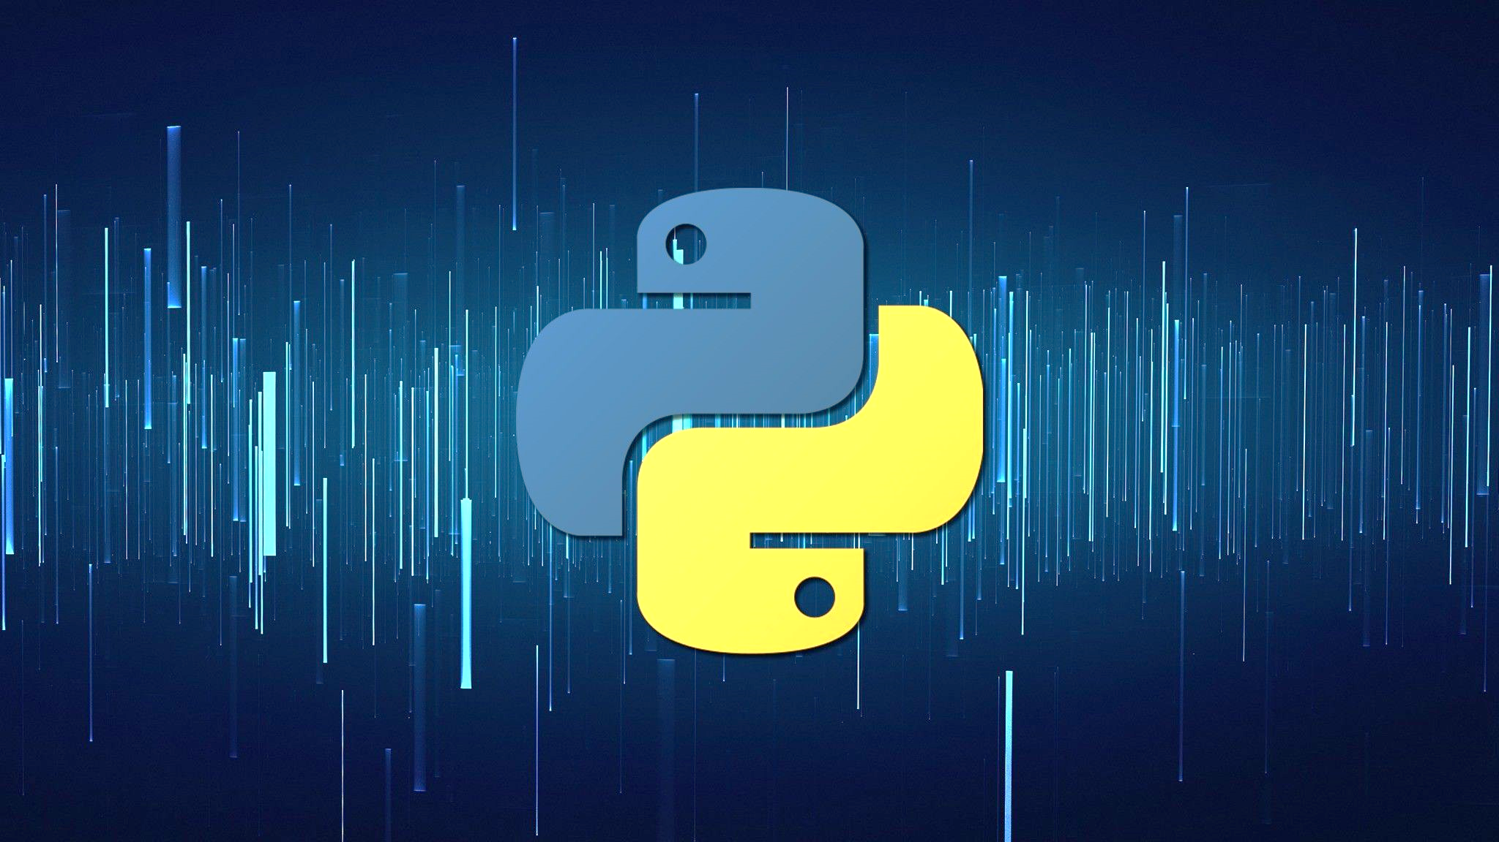
Statistics with python

Slide 2

مقدمه :
برنامه نویسی چیست؟
برنامه‌نویسی علم حل مسئله به کمک کامپیوتر است.
برنامه نویس کیست؟
حال می توانیم بگوییم که یک برنامه نویس کیست! برنامه‌نویس شخصی است که سعی می‌کند برای مسئله‌ها بهترین پاسخ‌ها را پیدا کند

Slide 3

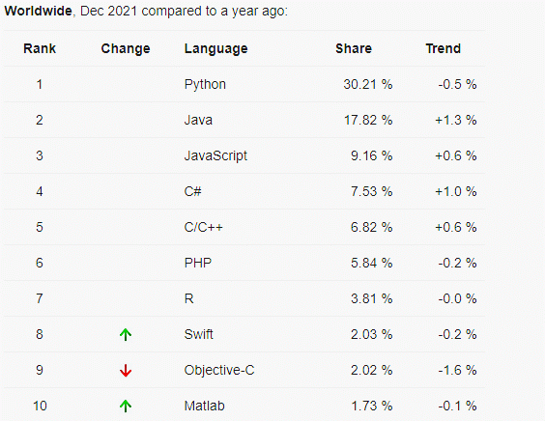

زبان های محبوب دنیا :
https://pypl.github.io/PYPL.html
شاخص محبوبیت زبان برنامه‌نویسی PYPL با تجزیه و تحلیل تعداد دفعات جستجوی آموزش‌های زبان در Google ایجاد می‌شود. هر چه یک آموزش زبان بیشتر جستجو شود، زبان محبوبتر فرض می شود.
یک شاخص پیشرو است. داده های خام از Google Trends می آیند.

Slide 4

چرا پایتون !!!
«زبان برنامه نویسی پایتون ، زبانی با یادگیری آسان محسوب می‌شود و از همین رو بسیاری از برنامه‌نویس‌های تازه‌کار آن را به عنوان اولین زبان برنامه‌نویسی خود برمی‌گزینند، زیرا پایتون به عنوان یک «زبان همه‌منظوره» (General-Purpose Language) ساخته و توسعه داده شده و محدود به توسعه نوع خاصی از نرم‌افزارها نیست. به بیان دیگر، می‌توان از آن برای هر کاری، از «تحلیل داده» (Data Analysis) گرفته تا ساخت بازی‌های کامپیوتری استفاده کرد. بنابراین، یادگیری پایتون بسیار حائز اهمیت و جذاب است.

Slide 5
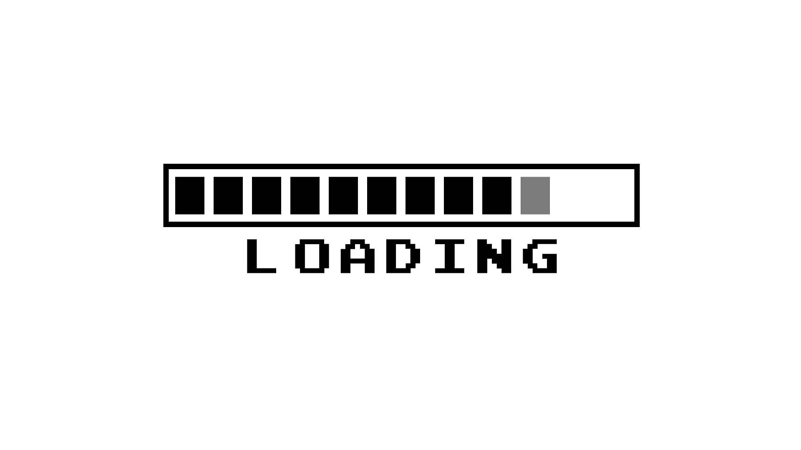
نصب پایتون
نحوه نصب پایتون
Python.org

Slide 6
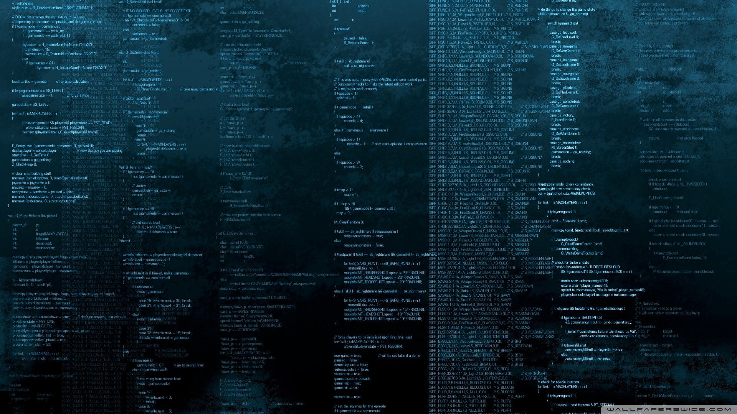
What is IDEs ?
محیط توسعه یکپارچه ، برنامه ای است که به توسعه نرم افزار اختصاص داده شده است. همانطور که از نام آن پیداست، IDE ها چندین ابزار را که به طور خاص برای توسعه نرم افزار طراحی شده اند، ادغام می کنند. این ابزارها معمولاً عبارتند از:
ویرایشگر طراحی شده برای مدیریت کد (مثلاً با برجسته کردن نحو و تکمیل خودکار)
ابزارهای ساخت، اجرا و اشکال زدایی.

Slide 7

تفاوت بین IDE و TEXT EDITOR چیست؟
IDE و Text Editor می توانند به جای یکدیگر برای توسعه هر نرم افزاری استفاده شوند. ویرایشگر متن به برنامه نویس برای نوشتن اسکریپت، تغییر کد یا متن و غیره کمک می کند.
اما با IDE یک برنامه نویس می تواند چندین عملکرد دیگر را نیز انجام دهد، مانند اجرای و اجرای کد، کنترل نسخه، اشکال زدایی، تفسیر، کامپایل، ویژگی تکمیل خودکار، عملکرد پرده خودکار، توابع از پیش تعریف شده و در ترمینال ساخت و غیره.
IDE را می توان به عنوان یک محیط توسعه در نظر گرفت که در آن یک برنامه نویس می تواند اسکریپت را بنویسد، فرآیند تکمیل را کامپایل و اشکال زدایی کند.
اساساً، یک ویرایشگر متن یک ویرایشگر ساده برای ویرایش کد منبع است و هیچ ابزار یا بسته یکپارچه ای ندارد.
https://wiki.python.org/moin/PythonEditors

Slide 8

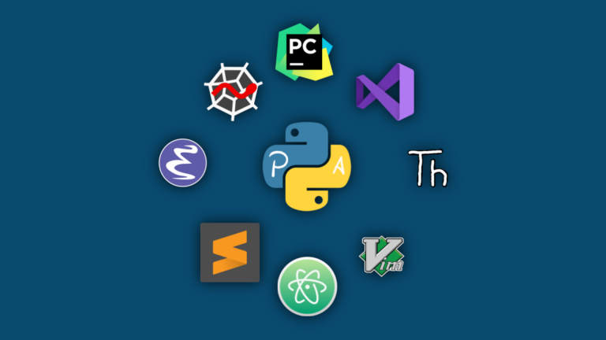
معرفی ویرایشگرها
Pycharm
Spyder
Python IDLE
VScode
Microsoft visual studio
thonyDev
Vim
Atom
Sublime text
Jupyter notebook
wing

Slide 9


اما چرا تو هیچ سایتی درمورد ویرایشگرRstudio به ما نگفته !!! ویرایشگر حرفه ای که ما ازش استفاده میکنیم
!! برای خود من هم سوال شده !!

Slide 10

Library کتابخانه ها

Slide 11

همانطور که گفته شد :
پایتون یک زبان برنامه نویسی سطح بالا ، زبان هایی که به زبان انسان نزدیکتر هستند .
همه منظوره (با پایتون می‌توانید برای هر دستگاهی برنامه‌نویسی کنید)
متن باز (می‌توانید آن را تغییر دهید و نسخه‌ی بهتری ارائه دهید)
پایتون بی نهایت ساده است و دارای کتابخانه های بی شماری است ، از طریق همین کتابخانه هاست که شما می توانید هم برای موبایل و هم برای کامپیوتر اپلیکیشن تولید کنید .

Slide 12
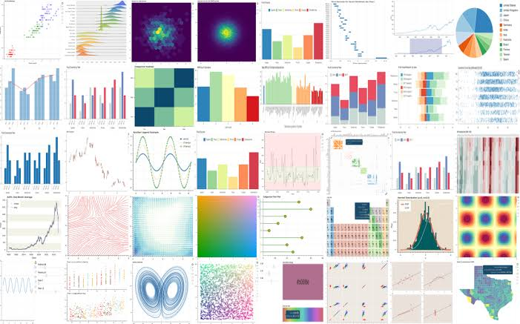
معرفی چندین کتابخانه مهم و کاربردی پایتون :
1. Matplotlib
یک کتابخانه مهم و اساسی برای رسم انواع نمودار ها

Slide 13
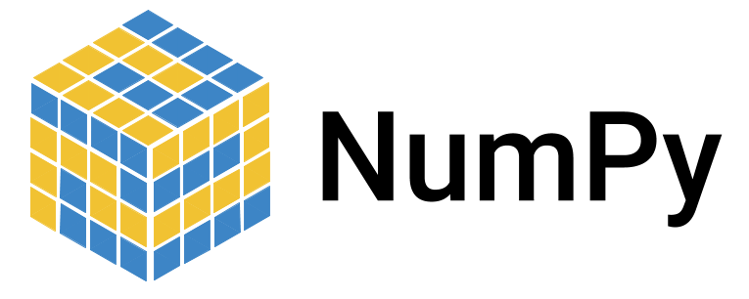
2.
برای کار با آرایه‌ها به وجود آمده است.
کتابخانه numpy همچنین توابعی برای انجام عملیات‌های گوناگون در جبر خطی، تبدیل فوریه و ماتریس‌ها دارد.
Numpy سرواژه‌ی عبارت Numerical Python به معنای پایتون عددی یا پایتون محاسباتی است .

Slide 14

3.
ین ساختارها و عملیات مختلف داده را برای دستکاری داده های عددی و سری های زمانی فراهم می کند. این کتابخانه در لایه بالاتر کتابخانه numpy ساخته شده است. Pandas سریع است و دارای عملکرد و بهره وری بالا برای کاربران است.
مزیت ها
سریع و کارآمد برای دستکاری و تجزیه و تحلیل داده ها. داده های مختلف اشیا فایل بارگیری می شود. مدیریت آسان داده های از دست رفته (که به صورت NaN نشان داده می شوند) در داده های نقطه شناور و همچنین نقاط غیر شناور تغییرپذیری اندازه ستون ها می توانند از DataFrame و اشیا dim بعدی بالاتر حذف شوند ادغام و پیوستن مجموعه داده ها تغییر شکل و محوری مجموعه داده ها قابلیت سری زمانی را فراهم می کند گروهی با قابلیت برای انجام عملیات تقسیم-اعمال-ترکیب در مجموعه داده ها

Slide 15
4.
sciPy
SciPy چیست؟
SciPy یک کتابخانه منبع باز پایتون است که برای محاسبات علمی و محاسبات فنی استفاده می شود.
این مجموعه ای از الگوریتم های ریاضی و توابع راحتی است که بر اساس پسوند NumPy پایتون ساخته شده است. با ارائه دستورات و کلاس های سطح بالا برای دستکاری و تجسم داده ها، قدرت قابل توجهی را به پایتون اضافه می کند.
SciPy بر رویNumPy ساخته می شود و بنابراین اگر SciPy را وارد کنید، نیازی به وارد کردن NumPy نیست.

Slide 16

4 مورد از قدرتمندترین کتابخانه های آماری پایتون رو بهتون معرفی کردم که قراره باهاشون کار کنیم
حالا می خواهم چندین کتابخانه قدرتمند در زمینه های دیگر رو بهتون معرفی کنم.

Slide 17
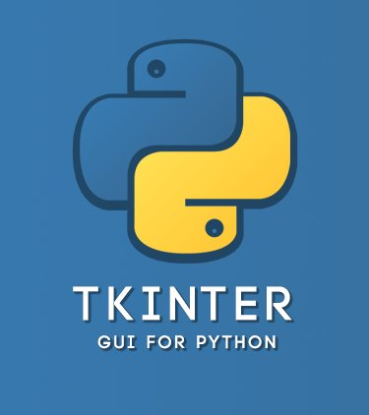
GUI (Graphical User Interface) طراحی و تولید نرم افزار های تحت ویندوز با رابط کاربری گرافیکی و یک کتابخانه کاملا استاندارد پایتون می باشد .

Slide 18

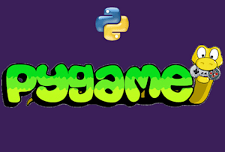
طراحی بازی

Slide 19

Kivy یک کتابخانه توسعه رابط کاربری گرافیکی چند پلتفرم منبع باز برای پایتون است و می تواند بر روی iOS، Android، Windows، OS X و GNU/Linux اجرا شود. این به توسعه برنامه‌هایی کمک می‌کند که از رابط کاربری نوآورانه و چند لمسی استفاده کنند. ایده اساسی پشت Kivy این است که توسعه دهنده را قادر می سازد تا یک برنامه یک بار بسازد و از آن در همه دستگاه ها استفاده کند، کد را قابل استفاده مجدد و قابل استقرار می کند و امکان طراحی تعامل سریع و آسان و نمونه سازی سریع را فراهم می کند.

Slide 20
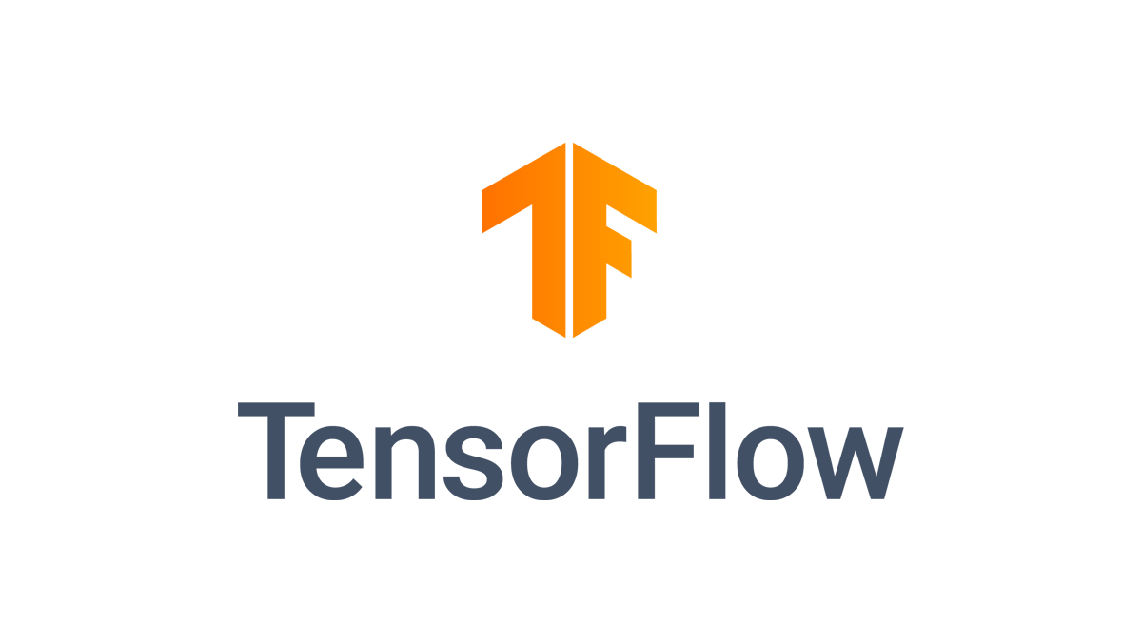
مکانیسم کد گذاری برای یادگیری ماشین و یادگیری عمیق قبلا بسیار پیچیده تر بود. این کتابخانه برای آماده‌سازی یک شبکه عصبی، پیکربندی یک نورون یا برنامه‌ ریزی یک نورون دیگر نیازی به کدگذاری پیچیده نیست.
کتابخانه تمام این وظایف را انجام می دهد. TensorFlow همچنین با جاوا و R ادغام می شود .

Slide 21

بهترین ابزار برای داده کاوان از نظر کمپانی IBM

Slide 22

Python at IBM

Slide 23
R at IBM

